Slide 1

NhiÖt liÖt chµo mõng c¸c thÇy c« gi¸o
VÒ dù tiÕt chuyên đề TiÕng ViÖt
GV : Ngô Thị Lương

Slide 2


KHÔÛI ÑOÄNG
Notes:
2

Slide 3


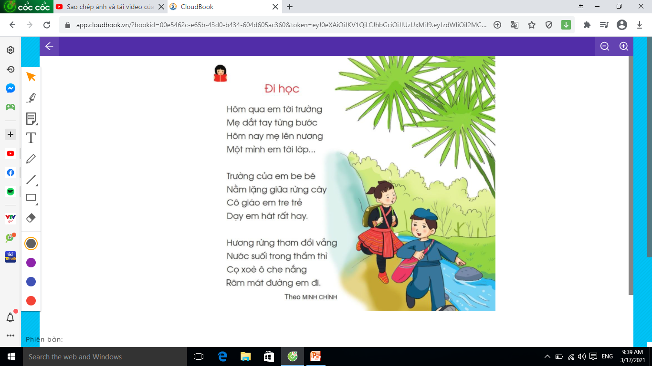














Slide 4

Điền từ thích hợp vào chỗ chấm:
Kiến em muốn ……....
đi học.

Slide 5
Bố mẹ mua cho kiến em những gì?
Cặp sách, vở, bảng, bút

Slide 6
Vì sao từ trường về nhà kiến em có vẻ buồn lắm?
Vì thầy giáo chê chữ bạn ấy nhỏ quá.

Slide 7
Thầy giáo của kiến em là ai?
Thầy voi

Slide 8


Slide 9
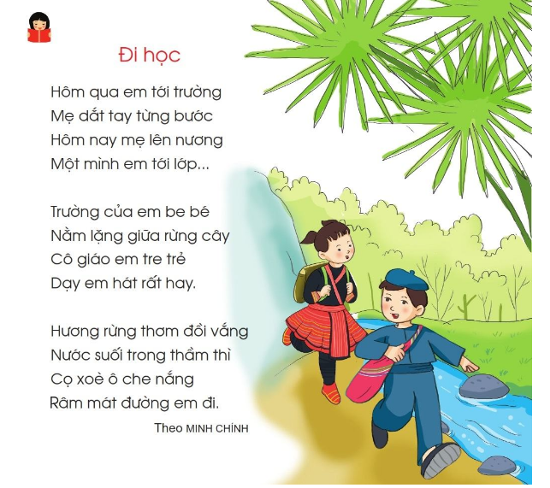
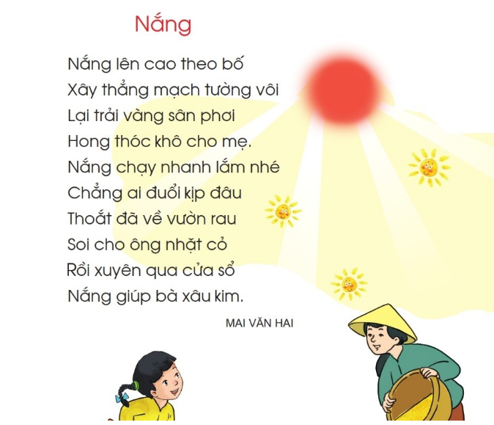


Slide 10


4
3
nước suối
nằm lặng
2
5
lên nương
thầm thì
1
6
hôm nay
xoè ô
Luyện đọc từ ngữ

Slide 11


Slide 12
4
3
nước suối
nằm lặng
lên nương
5
thầm thì
hôm nay
6
xoè ô
Luyện đọc từ ngữ

Slide 14
Luyện đọc câu:
Hương rừng thơm đồi vắng
Nước suối trong thầm thì

Slide 15
Luyện đọc đoạn, bài:
Đi học
Hôm qua em tới trường
Mẹ dắt tay từng bước
Hôm nay mẹ lên nương
Một mình em tới lớp.
Trường của em be bé
Nằm lặng giữa rừng cây
Cô giáo em tre trẻ
Dạy em hát rất hay.
Hương rừng thơm đồi vắng
Nước suối trong thầm thì
Cọ xoè ô che nắng
Râm mát đường em đi.
1
2
3

Slide 16

3. Đường đến trường có những gì? Những ý nào đúng?
Có cô giáo dạy bạn nhỏ hát.
Có hương rừng thơm, dòng suối trong.
Có những cây cọ xoè ô che nắng cho bạn nhỏ.

Slide 17
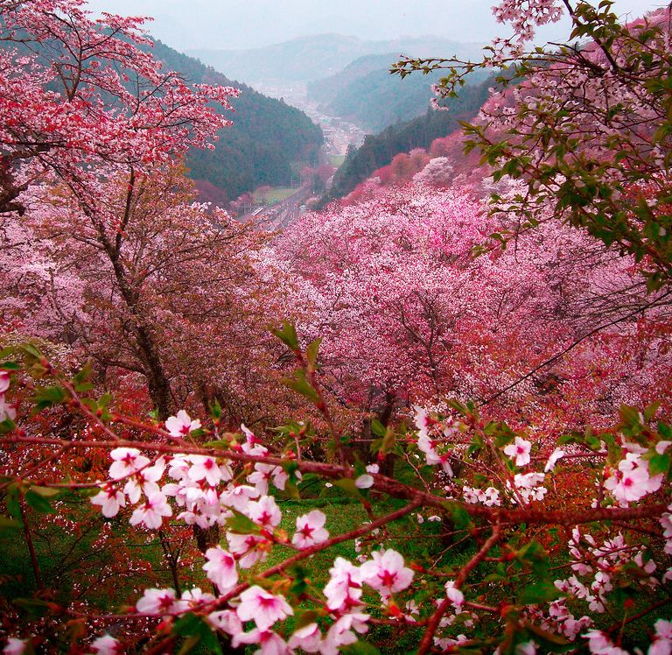

Slide 18
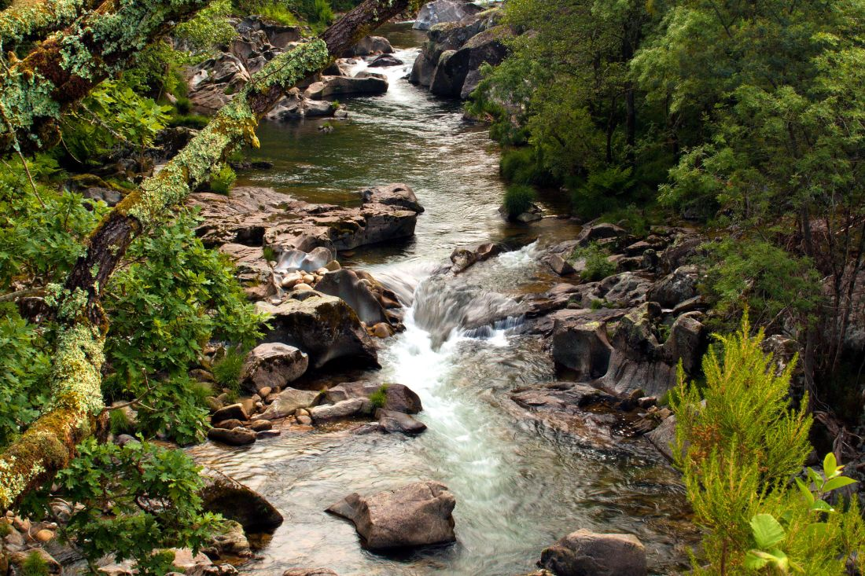

Slide 19
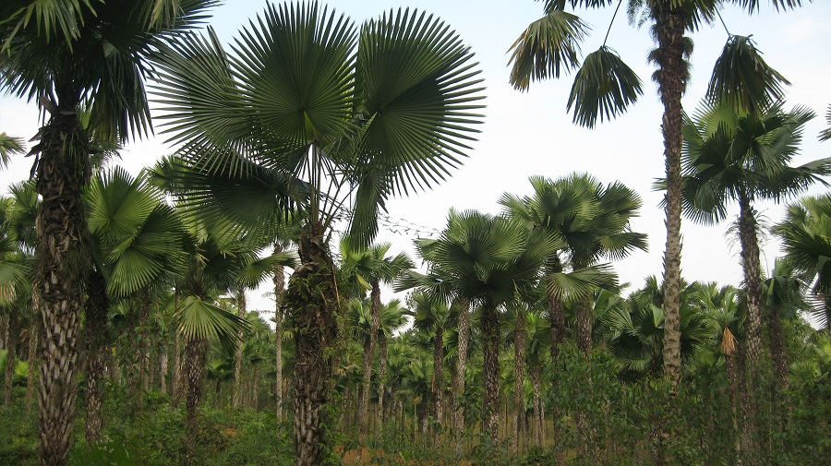

Slide 20

Luyện đọc thuộc lòng:
Đi học
Hôm qua em tới trường
Mẹ dắt tay từng bước
Hôm nay mẹ lên nương
Một mình em tới lớp.
Trường của em be bé
Nằm lặng giữa rừng cây
Cô giáo em tre trẻ
Dạy em hát rất hay.
Hương rừng thơm đồi vắng
Nước suối trong thầm thì
Cọ xoè ô che nắng
Râm mát đường em đi.

Slide 21
Luyện đọc thuộc lòng:
Đi học
Hôm qua ……………….
Mẹ ……………………….
Hôm nay ………………..
Một ……………………...
Trường ……………………
Nằm ………………………
Cô giáo em ………………
Dạy ………………………..
Hương rừng ………………..
Nước ………………………..
Cọ …………………………
Râm mát …………………...

Slide 22


Slide 23

XIN TRÂN THÀNH CẢM ƠN!

